Slide 1
운영자 매뉴얼
１．顧客管理
２．ユーザー管理
３．使用者ログ履歴
４．レセプト抽出ルール管理
５．休日管理
６．使用者ワープロ病名管理
７．マザーDB管理
７.1 적요코드별병명집계
７.2 체크데이터 비교
８．問い合わせ一覧
8.1 체크아이DX 운영자
8.2 DX-Care 서포터데스크
8.3 서포터
・・・・・・・
・・・・・・・
・・・・・・・
・・・・・・・
・・・・・・・
・・・・・・・
・・・・・・・
・・・・・・・
・・・・・・・
1
9
11
14
18
21
25
Part 2
마더DB에는 2개의 탭으로 2개의 프로그램이 탑재되어 있습니다.
문의 일람 기능은 운영자와 서포터데스크에 따라 요청 기능의 차이가 존재하기에 3개로 분리 합니다.
注：본 설명서는 체크아이DX 의 운영자대상으로 관리자 메뉴 화면의 운영 조작에 대해 설명한 것입니다.
本説明書はチェックアイDXの基本操作について説明したものです。
医療機関名、 患者氏名は仮名に変換してあります。
詳細はホームページの操作マニュアルを参照してください。
開発：
販売：

Slide 2
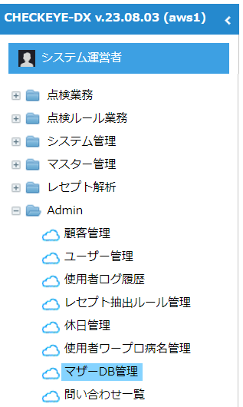
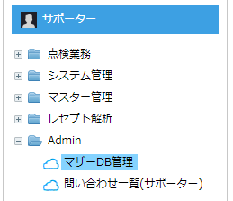
第 ? 章 관리자(Admin)
마더DB관리
체크아이DX의 모든 의료기관의 모든 진료 년월 대상으로 의료비청구서의 의약품 뿐만 아니라, 진료행위(검사나 영상진단) 대상으로 모든 의료기관의 ‘적응 병명 체크 데이터’에서 불합격 의료비청구서 으로부터 합격으로 변경시킨‘HIT 병명’만을 추출하여 DB화 했습니다. 이를 마더 DB라 합니다.
마더DB정보는 클라우드 AI학습을 통해 일반의료기관에 적용 되어 집니다.
( 참고 : 클라우드 AI학습 매뉴얼 )
마더DB관리는 운영자 권한의 메뉴이며, 전문 의료지식을 가진 전문적으로 체크아이DX를 서포터 하는 의료기관 종사자가 마더DB를 확인하고 관리하고 있습니다.
注：일반 의료기관의 유저에게는 본 화면의 접근을 허용하지 않습니다.
네비게이션 윈도우의 ‘Admin’> ＇마더DB관리’를 더블 클릭합니다.
서포터 유저용 네비게이션 윈도우의 ‘Admin’> ‘마더DB관리’를 더블 클릭합니다.

Slide 3
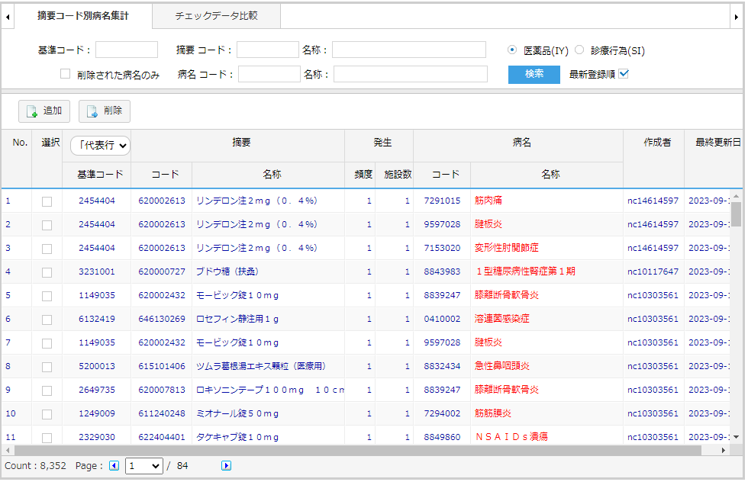
１．적요코드별병명집계
● ‘적요코드별병명집계’(=마더DB) 초기 화면입니다.
● 적요코드별병명집계와 의료기관별 체크데이터 복사 기능이 탭으로 전환됩니다.
①
① 마더DB정보는적요코드별로 병명명칭을 집계하고 있습니다.
초기 Default 탭으로 설정되어 화면 오픈과 동시에 자동 조회됩니다.
②
②‘체크데이터비교’작업 화면으로 전환됩니다.
선택 의료기관에 설정된 체크데이터를 다른 의료기관으로 복사 할 수 있도록 합니다.

Slide 4
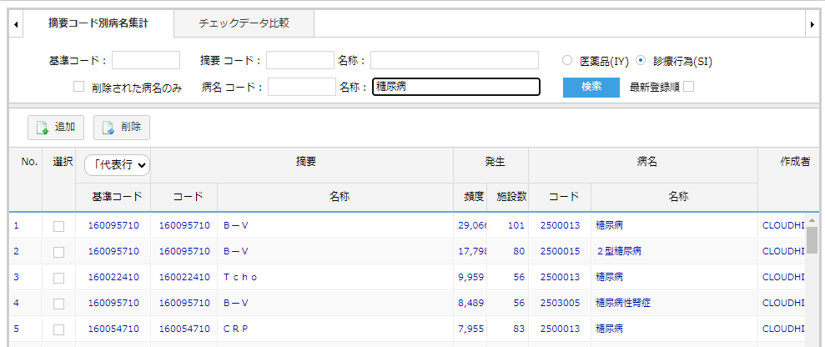
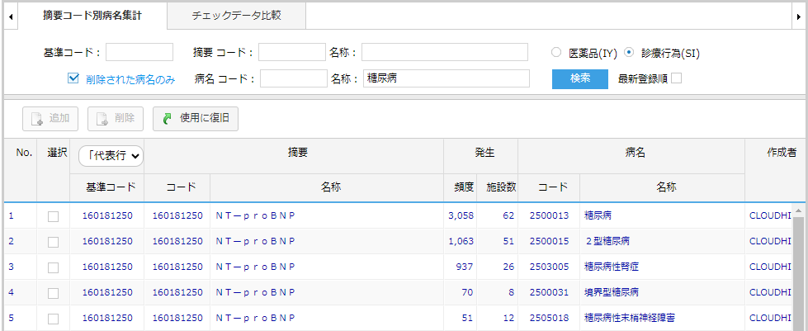
● ‘마더DB관리‘ 탭의 상단 조회 조건 입니다.
①
②
③
① 기준코드는 의약품은 약가기준코드로, 진료 행위는 진료행위코드로 집계 구분합니다.
텍스트 조회조건으로는 표준코드, 적요코드, 적요명칭 (=의약품, 진료행위),
병명 코드, 병명 명칭의 전방 일치 조건으로 적응 병명 정보를 확인할 수 있습니다.
② Default로 의약품이 설정되어 조회됩니다.
‘당뇨병’을 기재하고, 진료행위가 선택하면, ‘당뇨병’ 명에 해당되는 진료 행위 정보가 조회됩니다.
③ 를 체크하면 삭제된 정보를 조회합니다.
잘못된 학습에 의해서 마더DB 정보로 추출된 데이터가 발생할 경우가 있습니다.
전문 의료 지식을 가진 서포터가 수시로 확인하고 제거하게 됩니다.
해당 제거된 정보를 확인할 수 있도록 하고, 또 복구 가능할 수 도 있습니다.
제거된 정보 조회 시 ‘사용으로 복구’버튼이 활성화됩니다.

Slide 5
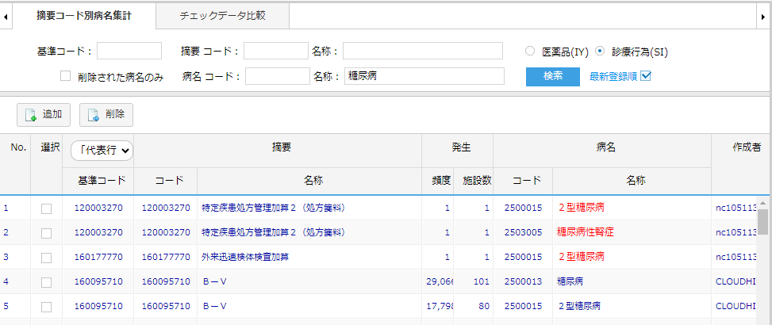
● ‘마더DB관리‘ 조회 조건 입니다. ( 계속 )
④
④ default 데이터 정렬 순서는 발생빈도,병명 코드 순 입니다.
최신 등록된 데이터 순서로 조회하고자 할 경우 선택합니다.
유저의 학습과정에서 생성된 HIT 병명이 마더DB의 대상 병명 생성 조건에 부합하여 생성될 경우 붉은색으로 구분됩니다.

Slide 6
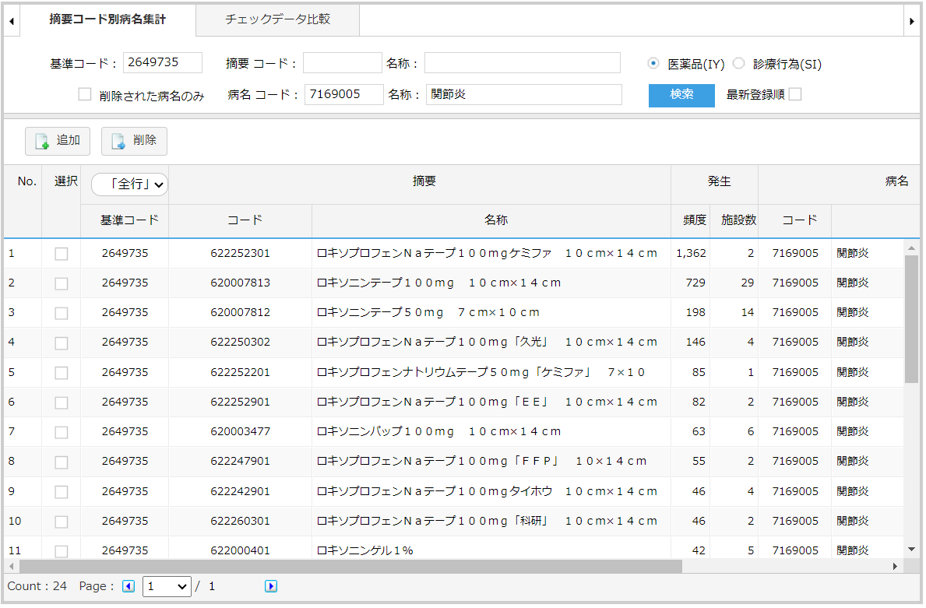
● 검색 결과는 기준코드＇대표행’표시(default)와 ‘전체행’표시로 전환됩니다.
예를 들어, 관절염에 많이 사용하는‘ロキソプロフェンＮａテープ’의 약가기준코드는 ‘2649735’ 입니다. 해당 적응 병명인‘관절염‘(코드:7169005)과 같이 검색하면 1건이 조회됩니다
①
①‘전행’으로 변경합니다.
기준 코드의 적응 병명(=관절염)에 대한 전체 적응 의약품이 24건이 존재함을 확인 할 수 있습니다.

Slide 7
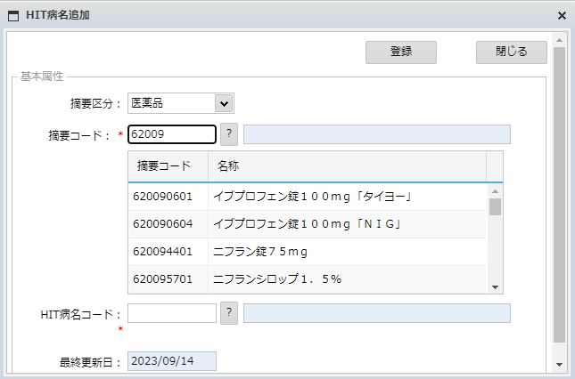
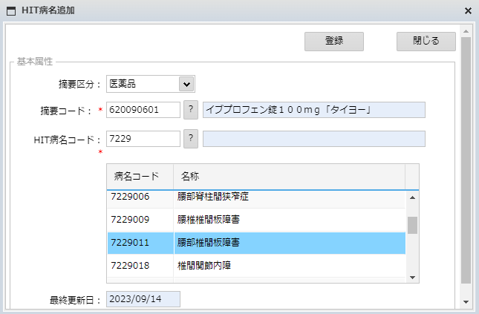
● ‘마더DB‘ 정보를 추가 또는 삭제 / 복구 할 수 있습니다.
①
②
① ‘추가’ 버튼을 클릭하면 새로운 마더DB의 HIT병명을 추가할 수 있습니다.
- 상단 적요구분에 따라 '적요코드’를 검색합니다.
- 적요코드는를 4자 이상 기재해야만 하단 리스트에 검색됩니다.
- 검색된 리스트에서 적응 진료행위나 의약품을 선택 클릭 합니다.
- HIT 병명코드 : 적요코드 선택 방식과 동일하게 병명 코드와 명칭을 검색하여 선택 클릭 합니다.
- 마직막으로 ‘등록’ 버튼을 클릭하면 새로운 HIT적응 병명이 추가됩니다.
② 리스트에서 선택 체크하고 ‘삭제’ 버튼을 클릭하면 선택된 정보가 제거됩니다.
참조: 삭제된 정보는 상단 조회 조건 을 체크하여 확인 하고 ‘사용으로 복구’할 수 있습니다.

Slide 8
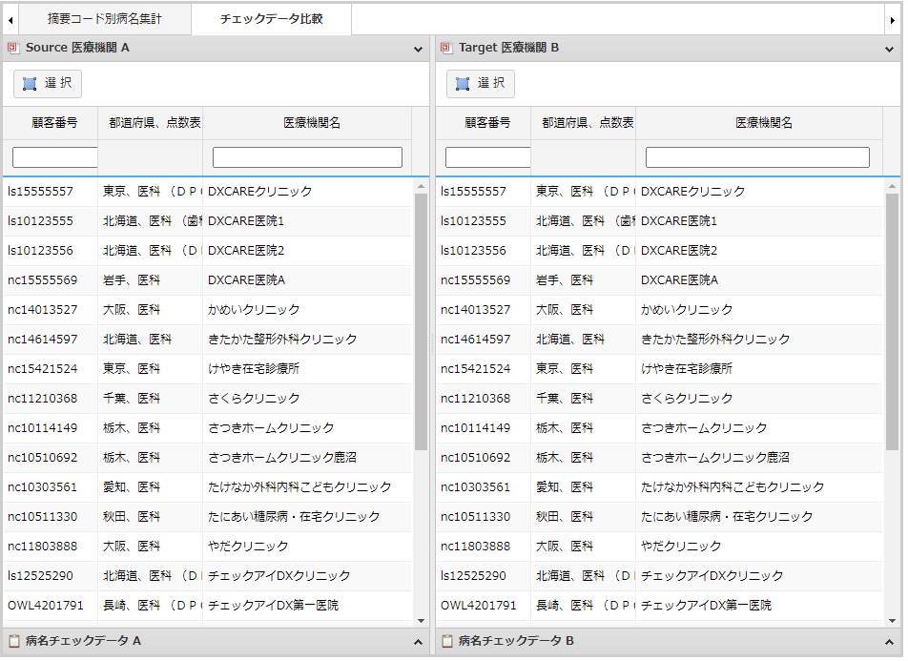
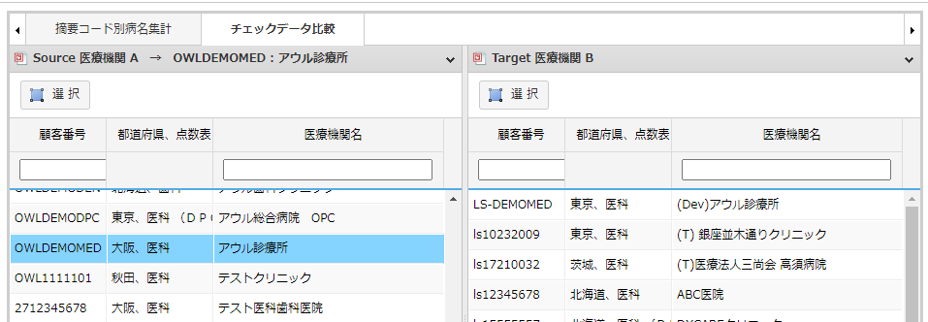
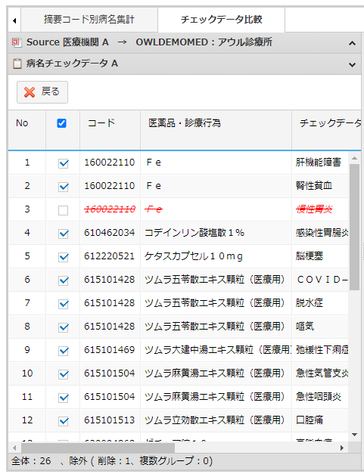
２ ．체크데이터비교
● ‘의료기관별 체크 데이터 비교’의 초기 화면입니다.
● 대상 의료기관의 체크 데이터 확인
②
① 복사 대상의 의료기관을 선택합니다.
② ‘선택’버튼을 클릭합니다. ( 또는 ① 행 을 더블클릭 )
- 학습된 체크데이터 조회 창으로 전환 됩니다.
①
④
③
③ 학습된 체크데이터가 조회됩니다.
복사 대상 체크 데이터는 체크 선택/해제 가능합니다.
제거된 학습데이터는 기본적으로 선택 해제 되어 제외됩니다.
④ 되돌아가기 버튼을 클릭하면,
초기 의료기관 선택 화면으로 전환 됩니다.

Slide 9
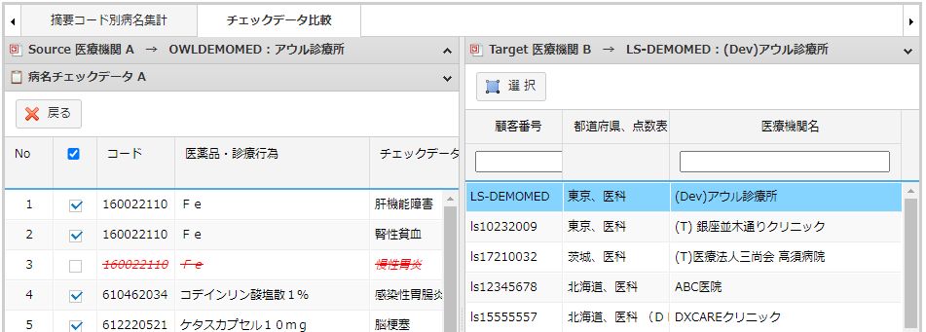
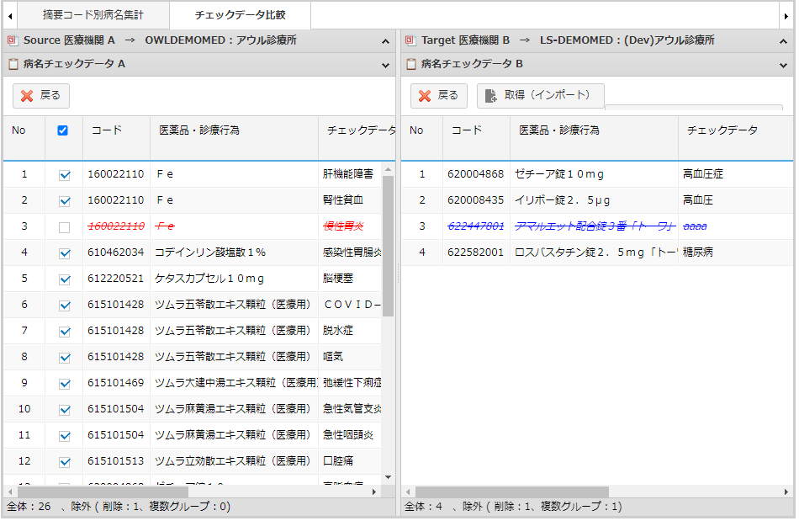
● 붙여 넣기 대상 의료기관 선택
②
①
붙여 넣기 대상의 의료기관을 우측에서 선택하도록 합니다.
① 붙여 넣기 대상 의료기관을 클릭합니다. ( 더블클릭 시 ② 선택과 동일합니다.)
② ‘선택’버튼 을 클릭하면, 해당 의료기관의 학습 체크데이터 조회 창으로 전환 됩니다.
● 2개 의료기관의 체크 데이터 비교
②
①
① 붙여 넣기 대상 의료기관의 기존 학습된 체크데이터가 조회됩니다.
② 복사 대상 의 의료기관의 체크데이터 입니다.
- 2개의 의료기관의 학습된 체크데이터를 확인합니다.
- 붙여 넣기 대상의 체크데이터를 확인하여 선택/해제 합니다

Slide 10
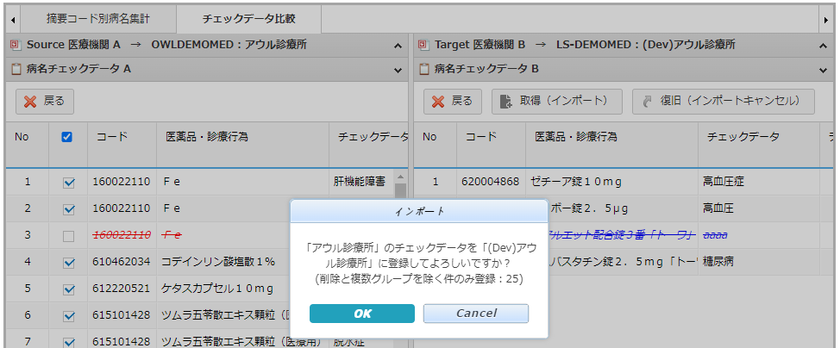
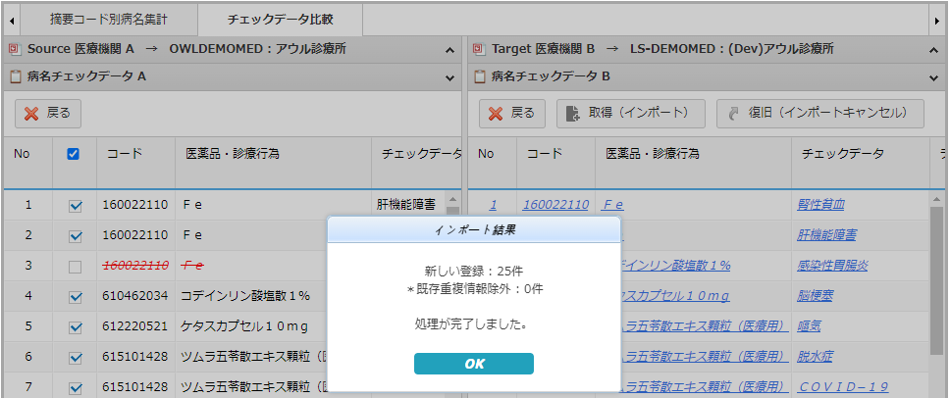
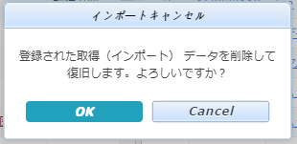
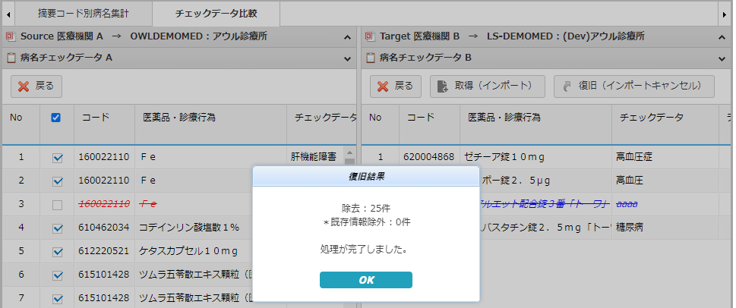
● 체크 데이터 복사
①
① (좌)복사 대상 체크데이터를 (우)붙여 넣기 (임포트)합니다.
②
정상적으로 임포트 처리 완료
② 붙여넣기 (임포트)를 취소합니다.
임포트 취소 처리 완료

Slide 11
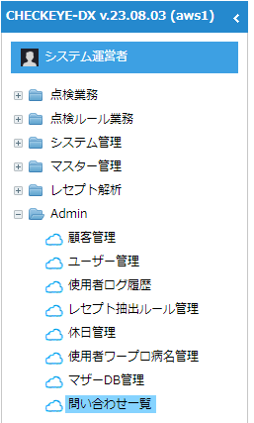
第 ? 章 관리자(Admin)
問い合わせ一覧
체크아이DX 시스템에는 의료기관의 유저가 이상한 점이나 궁금한 사항에 대해 직접 질문이나 문의를 작성하여 송신하는 기능이 있습니다.
서포터데스크 및 운영자와 서포터 관리자는 유저의 문의 내용에 대해 확인하고 회신 내용을 작성하여 송신 완료 처리하게 됩니다.
이러한 기능에 대한 설명을 기재합니다.
注： ‘문의일람’은 DX-Care서포터데스크 ,
체크아이DX 운영자, 서포터유저가 접근 가능합니다.
일반 의료기관의 유저에게는 본 화면의 접근을 허용하지 않습니다.
네비게이션 윈도우의 ‘Admin’> ＇문의일람’을 더블 클릭합니다.
의료기관 유저의 경우는
체크아이DX 우측 상단의 툴바 버튼을 클릭하여 ‘문의’를 작성하여 회신 요청을 할 수 있습니다.
注：본 매뉴얼은 Admin 운영자 매뉴얼로 일반 의료기관의 ‘문의’작성 의 설명은 생략합니다.

Slide 12
問い合わせ一覧
１．체크아이DX 운영자
체크아이DX 운영자의 ‘문의＇답변을 위한 기능입니다.
● 상단 영역입니다. 조회 조건과 버튼이 존재합니다.
①
③
②
① 현재 상태에 해당되는 문의를 조회합니다.
‘회답의뢰발신중’상태는 DX-Care서포터데스크에 회답의뢰요청 중인 문의를 조회합니다.
‘회답의뢰접수’상태는 본 체크아이DX 운영자에게 회답 의뢰의 문의를 조회합니다.
② 추가 조회조건으로 문의 제목, 의료기관 고객 번호, 의료기관명의 전방 일치 조회 조건으로 조회가 가능합니다.
③ 조회 버튼을 클릭하면 조회됩니다.
리스트에서 선택하여 더블 클릭 하면 의료기관으로 부터 송신된 ‘문의 내용’윈도우가 표시 됩니다.
문의에 대한 추가 ‘자식 문의’가 작성된 경우의 문의 일람 표시 내용 입니다.
Ex) 추가된 자식 문의가 2건 있는 경우

Slide 13
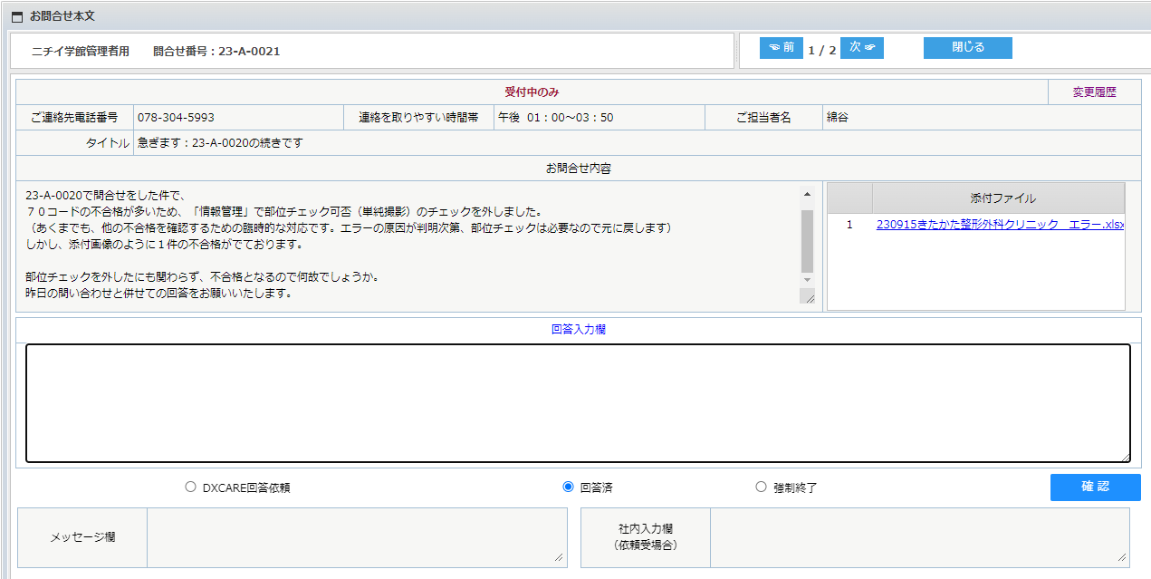
● 접수 문의 내용 확인 (체크아이DX 운영자)
①
②
③
① 상단 영역
의료기관명, 문의번호가 표시됩니다. ( 문의번호 포맷은 년도2자리-알파벳1자리-순번4자리로 구성됩니다.)
이전 , 다음 문의로의 이동 버튼과 문의 본문 폼을 닫을 수 있는 버튼으로 구성됩니다.
② 문의 내용
의료기관의 연락처, 연락 받기 쉬운 시간대와 담당자
제목과 내용을 확인합니다.
파일 첨부가 있을 경우, 확인 가능합니다.
② 문의 회답 작성
회답 입력란에 회답을 작성합니다.
문의 상태 값을 체크 설정 합니다.
( DX-CARE회답의뢰, 회답완료, 강제종료)
확인 버튼을 클릭합니다.
확인 완료 후에는 ‘문의’송신 화면으로 전환됩니다.

Slide 14
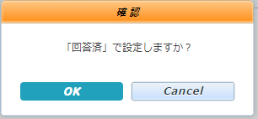
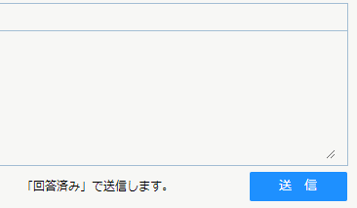
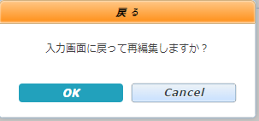
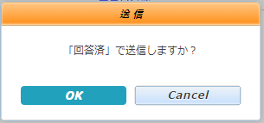
● 확인 처리 (체크아이DX 운영자)
체크아이 DX운영자는 회답 요청에 대해 완료 처리 이외,
DX-CARE 서포터 데스크에 ‘회답의뢰’ 가 가능합니다.
①
②
③
「접수 중」인 상태에서는, ① 「DXCARE 회답 의뢰」, ② 「회답 완료」, ③ 「강제 종료」중 하나를 선택 가능합니다.
① 「DXCARE 회답 의뢰」는 하단의 '메시지란'이 활성화되며, 필수 입력 사항입니다.
② 「회답 완료」와 ③ 「강제 종료」는 반드시 ‘회답입력란’에 회답을 기재해야 합니다.
● 송신 처리 (체크아이DX 운영자)
④
④ 확인 완료 후 편집이 불가합니다.
하단의 ‘돌아기가‘, ＇송신’ 버튼이 표시됩니다.
⑤
⑥
⑤ ‘확인’처리 전 상태인 편집 모드로 전환됩니다.
⑥ 최종 문의 회답을 처리 합니다.
‘송신’처리된 문의는 이전 상태로 되돌릴 수 없고 문의 요청한 의료기관의 ステータス는 ‘회답완료’로 표시됩니다.
* 단,「DXCARE 회답 의뢰」는 ステータス가 ＇문의 중’상태를 유지합니다.

Slide 15
問い合わせ一覧
２． DX-Care 서포터데스크
DX-Care 서포터데스크의 ‘문의＇회신 을 위한 기능입니다.
● 상단 영역입니다. 조회 조건과 버튼이 존재합니다.
①
③
②
① 현재 상태에 해당되는 문의를 조회합니다.
* 서포터에게 지원 의뢰 요청한 ‘HELP중’, ‘HELP 회답의뢰접수’ 상태 값이 추가됩니다.
‘HELP중’상태 값은 의학적 판단을 요하는 경우 서포터에게 회답 의뢰한 문의입니다.
‘HELP 회답의뢰접수’는 서포터가 회답 의뢰에 대해 접수한 상태를 표시합니다.
② 추가 조회조건으로 문의 제목, 의료기관 고객 번호, 의료기관명의 전방 일치 조회 조건으로 조회가 가능합니다.
③ 조회 버튼을 클릭하면 조회됩니다.
리스트에서 선택하여 더블 클릭 하면 의료기관으로 부터 송신된 ‘문의 내용’윈도우가 표시 됩니다.
문의에 대한 추가 ‘자식 문의’가 작성된 경우의 문의 일람 표시 내용 입니다.
Ex) 추가된 자식 문의가 2건 있는 경우

Slide 16
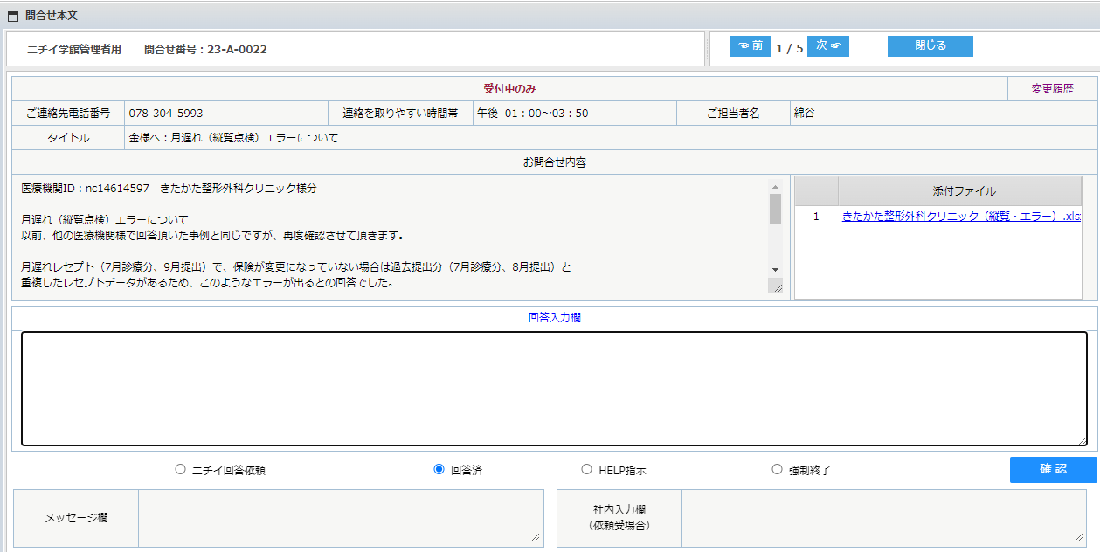
● 접수 문의 내용 확인 (DX-Care 서포터데스크)
①
②
③
① 상단 영역
의료기관명, 문의번호가 표시됩니다. ( 문의번호 포맷은 년도2자리-알파벳1자리-순번4자리로 구성됩니다.)
이전 , 다음 문의로의 이동 버튼과 문의 본문 폼을 닫을 수 있는 버튼으로 구성됩니다.
② 문의 내용
의료기관의 연락처, 연락 받기 쉬운 시간대와 담당자
제목과 내용을 확인합니다.
파일 첨부가 있을 경우, 확인 가능합니다.
② 문의 회답 작성
회답 입력란에 회답을 작성합니다.
문의 상태 값을 체크 설정 합니다.
( 니치이학관 회답의뢰, 회답완료, HELP지시, 강제종료)
확인 버튼을 클릭합니다.
확인 완료 후에는 ‘문의’송신 화면으로 전환됩니다.

Slide 17
● 확인 처리 (DX-Care 서포터데스크)
DX-Care 서포터데스크는 회답 요청에 대해 완료 처리 이외,
체크아이DX운영자에게는 ‘회답의뢰’를
서포터에게는 ‘HELP지시’ 요청이 가능합니다.
①
②
③
④
「접수 중」인 상태에서는, ① 「니치이학관 회답 의뢰」, ② 「회답 완료」, ③ 「HELP지시」 , ④「강제 종료」 중 하나를 선택 가능합니다.
① 「 니치이학관 회답 의뢰」와 는 ③ 「HELP지시」는 하단의 ＇메시지란＇이 활성화되며, 필수 입력 사항입니다.
② 「회답 완료」와 ④ 「강제 종료」는 반드시 ‘회답 입력란’에 회답을 기재해야 합니다.
● 송신 처리 (DX-Care 서포터데스크)
④ 확인 완료 후 편집이 불가합니다.
하단의 ‘돌아기가‘, ＇송신’ 버튼이 표시됩니다.
⑤
⑥
⑤ ‘확인’처리 전 상태인 편집 모드로 전환됩니다.
⑥ 최종 문의 회답을 처리 합니다.
‘송신’처리된 문의는 이전 상태로 되돌릴 수 없고 문의 요청한 의료기관의 ステータス는 ‘회답 완료’로 표시됩니다.
* 단,「니치이학관 회답 의뢰」와 「HELP지시」 의 경우,
의료기관의 ステータス는 ＇문의 중’상태를 계속 유지합니다.

Slide 18
問い合わせ一覧
3．서포터
의학적 판단을 할 수 있는 서포터의‘문의＇회신 을 위한 기능입니다.
* 주 : 서포터의 화면 사이즈는 일반 의료기관 사용자와 동일합니다.
● 상단 영역입니다. 조회 조건과 버튼이 존재합니다.
①
③
②
① 현재 상태에 해당되는 문의를 조회합니다.
* DX-CARE 서포터데스크의 상태 값과 동일합니다.
‘HELP중’상태 값은 DX-Care 서포터데스크에서 ‘HELP지시’로 송신 의뢰한 문의입니다.
② 추가 조회조건으로 문의 제목, 의료기관 고객 번호, 의료기관명의 전방 일치 조회 조건으로 조회가 가능합니다.
③ 조회 버튼을 클릭하면 조회됩니다.
리스트에서 선택하여 더블 클릭 하면 의료기관으로 부터 송신된 ‘문의 내용’윈도우가 표시 됩니다.
문의에 대한 추가 ‘자식 문의’가 작성된 경우의 문의 일람 표시 내용 입니다.
Ex) 추가된 자식 문의가 2건 있는 경우

Slide 19
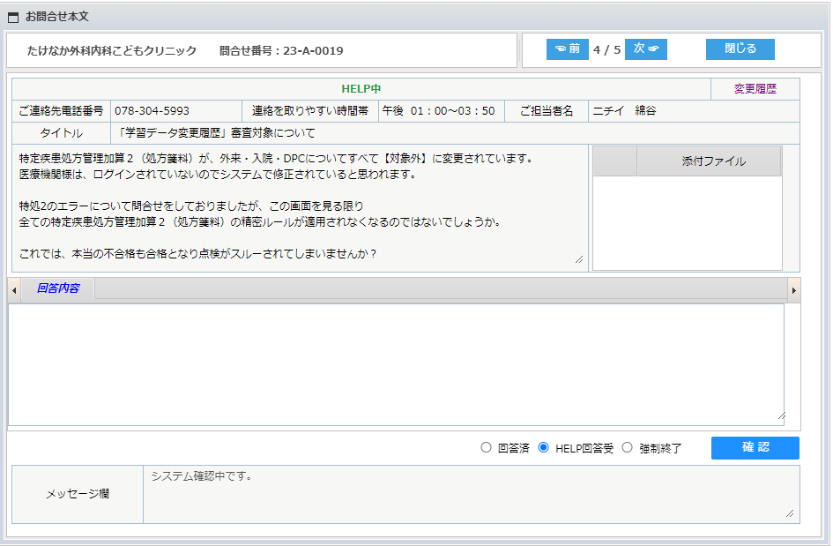
● 접수 문의 내용 확인 ( 서포터 )
①
②
③
① 상단 영역
의료기관명, 문의번호가 표시됩니다. ( 문의번호 포맷은 년도2자리-알파벳1자리-순번4자리로 구성됩니다.)
이전 , 다음 문의로의 이동 버튼과 문의 본문 폼 을 닫을 수 있는 버튼으로 구성됩니다.
② 문의 내용
의료기관의 연락처, 연락 받기 쉬운 시간대와 담당자
제목과 내용을 확인합니다.
파일 첨부가 있을 경우, 확인 가능합니다.
② 문의 회답 작성
회답 입력란에 회답을 작성합니다.
‘HELP중’문의의 경우, DX-Care서포터데스크에서‘HELP지시’송신한 문의입니다.
문의 상태 값은 다음 중에서 체크 설정해야 합니다.
( 회답완료, HELP접수, 강제종료)
‘HELP지시’ 문의 이므로 HELP접수로 선택 합니다.
확인 버튼을 클릭합니다.
확인 완료 후에는 ‘문의’송신 화면으로 전환됩니다.

Slide 20
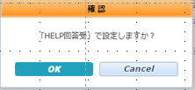
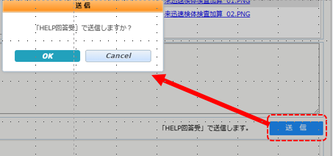
● 확인 처리 (서포터)
서포터는 회답 요청에 대해 완료 처리 이외,
기본적으로 HELP지시에 대한 HE:P접수처리 후 에 회답 회신처리하게 됩니다.
①
②
③
「HELP중」인 상태에서는, ① 「회답 완료」, ② 「HELP접수」, ③「강제 종료」 중 하나를 선택 가능합니다.
① 「 회담 완료」와 는 ② 「HELP접수」는 회답내용란에 내용을 기재해야 합니다.
● 송신 처리 (서포터)
④
④ 확인 완료 후 편집이 불가합니다.
하단의 ‘돌아기가‘, ＇송신’ 버튼이 표시됩니다.
⑤
⑤ ‘송신’처리되어 「HELP 지시」가→「HELP 회답접수」가 되어, DX-CARE서포터데스크나 체크아이DX운영자는 편집할 수 없는 상태가 됩니다.
이후 ‘HELP접수’된 문의에 대해서 ‘회답완료’ 상태로 ‘회답입력란’ 에 회답을 기재하고 확인/송신 처리하여 문의 회답을 완료합니다.
* 문의상태가＇회답완료’가 되기 전까지는
의료기관의 ステータス는 항상＇문의 중’상태를 계속 유지합니다.

Slide 21
● 문의 상태에 따른 대응 흐름 사례
초기 의료기관의 ‘문의’는 1. DX-CARE서포터데스크, 2. 체크아이DX운영자, 3. 서포터에게 동일하게 열람 되고 의뢰/접수 단계로 처리됩니다.
의료기관
「문의 작성」
체크아이DX운영자
DXCARE서포터데스크
서포터
회답 완료
서포터데스크로
회답의뢰요청
회답의뢰접수
HELP접수
회답 완료
서포터로
HELP지시
회답 완료
의료기관
「문의 작성」
체크아이DX운영자
DXCARE서포터데스크
서포터
회답의뢰접수
체크아이DX로
회답의뢰요청
서포터로
HELP지시
HELP접수
회답 완료
회답 완료
회답 완료

